Slide 1


01
Estrutura de Aquisição de Clientes
Estratégia para Escala Contínua no Digital
Lucas Rodrigues — Especialista em Marketing Digital & Tráfego Pago
Graduado em Análise e Desenvolvimento de Sistemas | Pós-graduado em Marketing para Negócios

Slide 2



02
SEM ESTRUTURA
Por que Marketing Estruturado?
Entrada de clientes instável
Sem previsibilidade
Crescimento travado
COM ESTRUTURA DEFINIDA
Controle total da entrada de clientes
Crescimento previsível e escalável
Empresas que escalam não dependem de indicação ou sorte.

Slide 3




03
Quem Sou Eu
Lucas Rodrigues
Graduado em Análise e Desenvolvimento de Sistemas | Pós-graduado em Marketing para Negócios
Atuo estruturando operações de aquisição de clientes através do tráfego pago. Meu foco é transformar a internet em um canal constante de oportunidades para o negócio.
Conversão
Escala
Otimização
Estratégia voltada para resultados reais.
Estrutura pensada para crescer.
Acompanhamento e ajustes contínuos.

Slide 4
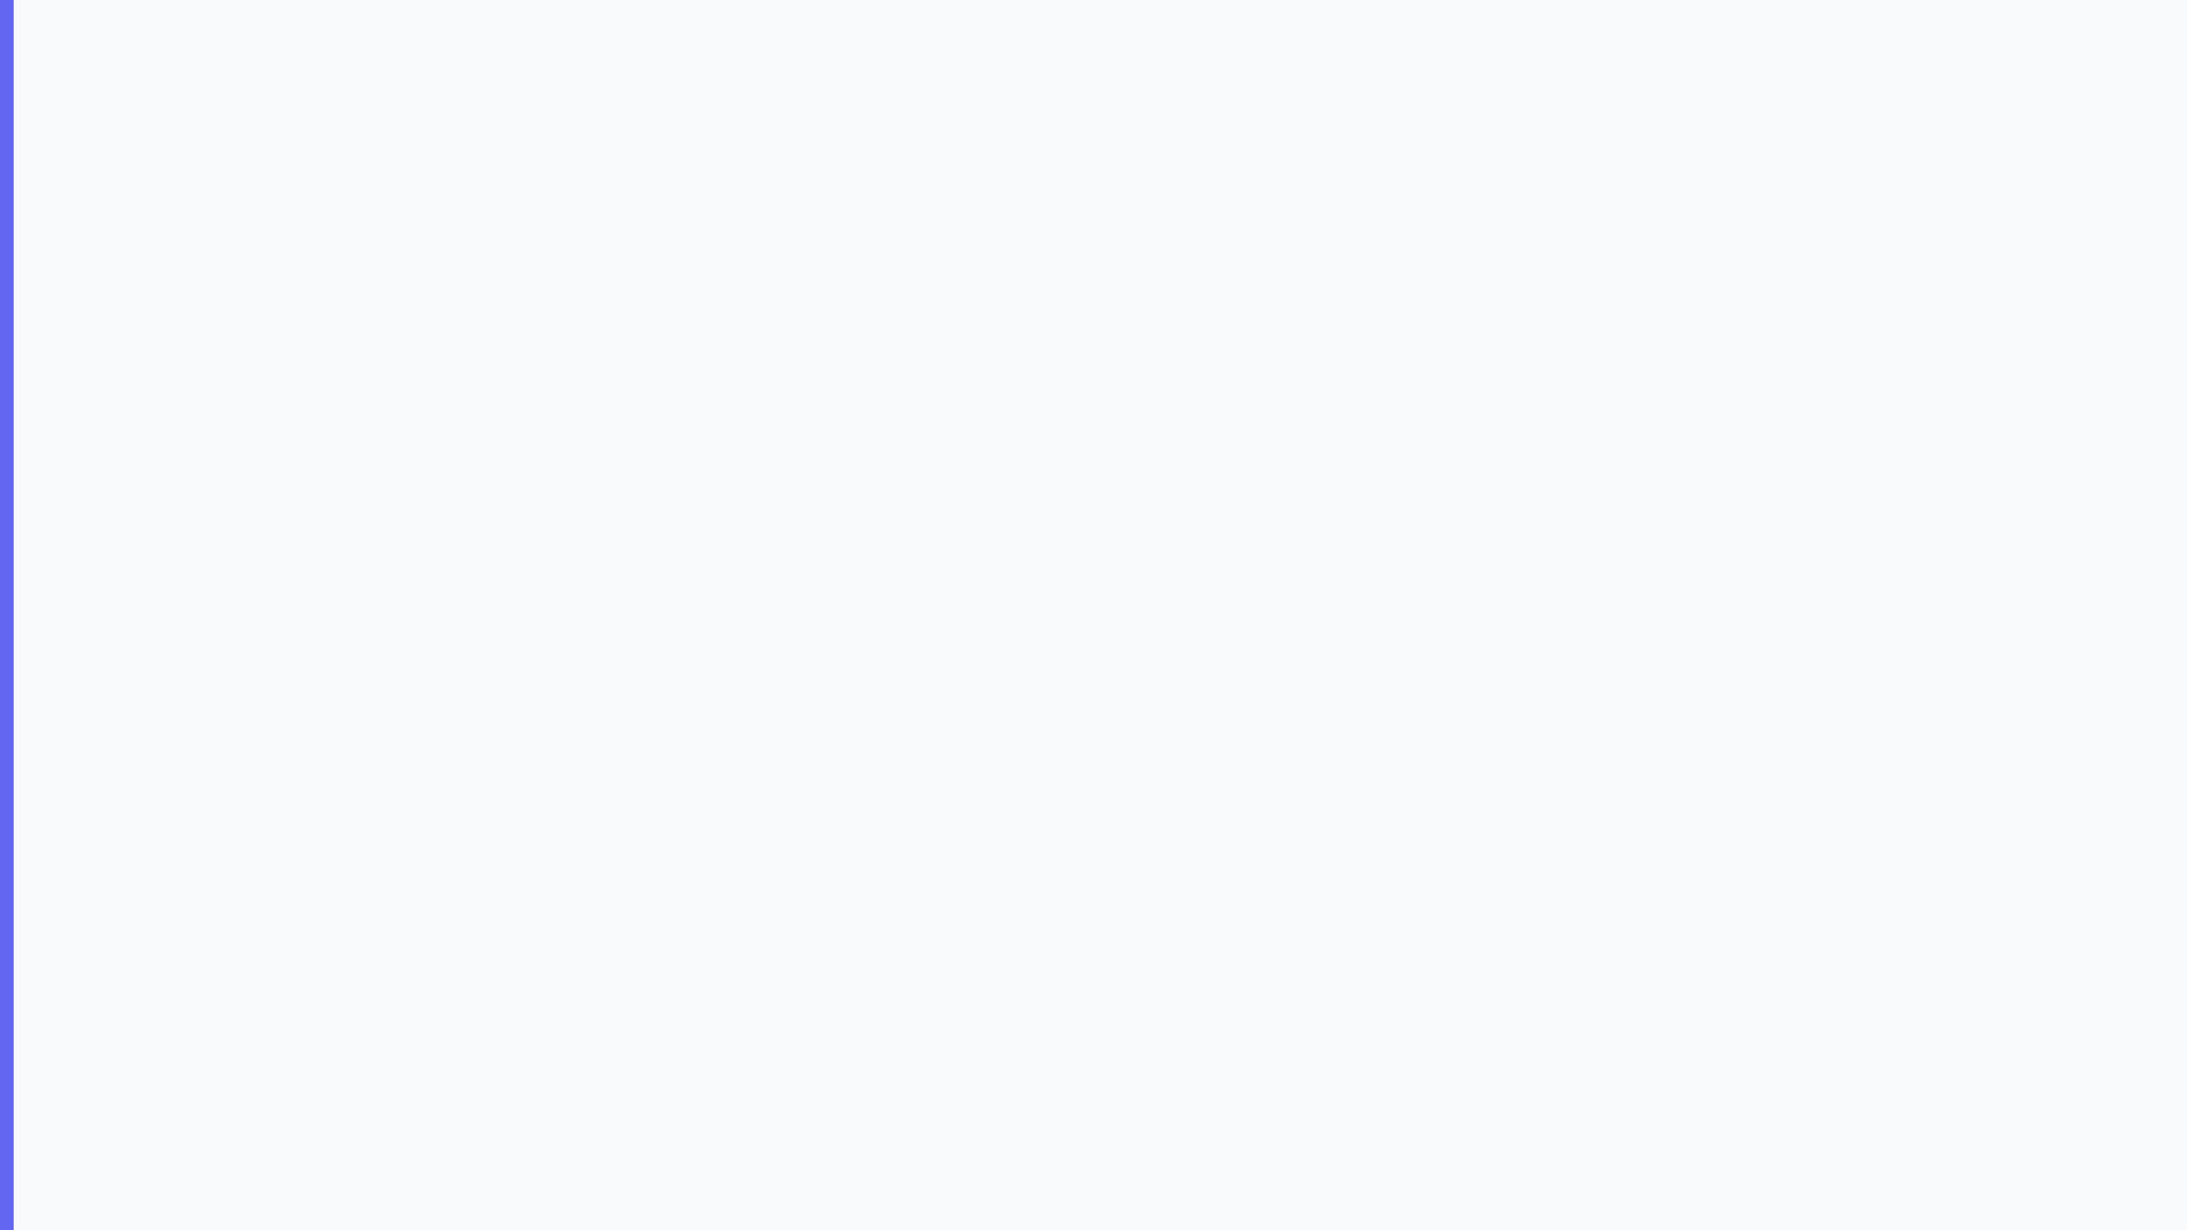



04
Como Funciona
Estruturo, opero e otimizo campanhas com foco em aquisição de clientes.
PLANEJAMENTO
EXECUÇÃO
OTIMIZAÇÃO
Definição de público
Criação e ativação das campanhas
Análise de desempenho
Ajuste da oferta
Estruturação dos anúncios
Ajustes contínuos
Direcionamento da comunicação

Slide 5






05
Plano / Estrutura
Organização da entrada de clientes através de tráfego pago
CAMPANHAS
SEGMENTAÇÃO
1 a 2 ativas — foco em geração de contatos
Local e comportamental
CRIATIVOS
MONITORAMENTO
Até 3 anúncios ativos
3× por semana
AJUSTES
OTIMIZAÇÃO
Público e orçamento contínuos
A cada 5 a 7 dias
Investimento: R$ 800 / mês

Slide 6






06
Plano / Escala
Ampliação da capacidade de aquisição de clientes
Campanhas: 2 a 3 simultâneas — captação + remarketing
Criativos: Até 6 por mês
Conteúdo: 1 post por semana
Vídeo: 1 vídeo por semana
Monitoramento: Frequente com otimizações semanais
Social Media: Gestão básica de redes sociais (incluso)
Investimento: R$ 1.300 / mês

Slide 7







07
Plano / Domínio
Estrutura avançada para ampliar presença e acelerar escala
Campanhas: Até 3 campanhas simultâneas
Criativos: Até 8 variações mensais
Conteúdo/Vídeo: 1 por semana (post ou vídeo)
Monitoramento: Diário com otimização contínua
Social Media: Gestão básica de redes sociais (incluso)
Site: Criação de site (incluso)
Google Meu Negócio: Estruturação completa (incluso)
Investimento: R$ 2.500 / mês

Slide 8


08
Serviços Adicionais
Soluções complementares para potencializar seus resultados
Site ou Landing Page
Google Meu Negócio
Criação de presença digital profissional, otimizada para conversão e alinhada à sua oferta.
Configuração e otimização do perfil para aumentar sua visibilidade nas buscas locais.

Slide 9
09
Observações Importantes
01
O investimento em anúncios não está incluso nos planos acima.
02
O valor da mídia (verba de anúncios) é definido de acordo com o objetivo de cada negócio.
03
Resultados dependem de variáveis como mercado, investimento em mídia e qualidade da execução.

Slide 10

10
O objetivo é simples:
Gerar clientes de forma contínua e escalável.
"Com a estrutura correta, o digital deixa de ser tentativa e passa a ser previsibilidade."
Lucas Rodrigues · Especialista em Tráfego Pago & Aquisição de Clientes

